Slide 1
101406 Карагандинская область
город Темиртау 7 микрорайон, 22/1
Тел: 7(7213)44-75-70
Эл. адрес: t_tauschool_27@mail.ru
Коммунальное государственное учреждение «Общеобразовательная школа №27» отдела образования города Темиртау управления образования Карагандинской области
Объявляется конкурс на вакантные должности для педагогических работников
с 09.08.2022 по 16.08.2022

Slide 2
Вакантная должность:
Учитель русского языка и литературы
Учитель математики
Учитель истории
Учитель казахского языка и литературы (временно, на время отсутствия основного работника)
Учитель физики
Учитель музыки
Конкурс состоится – 17.08.2022г.
Объявление результатов конкурса – 25.08.2022г.

Slide 3
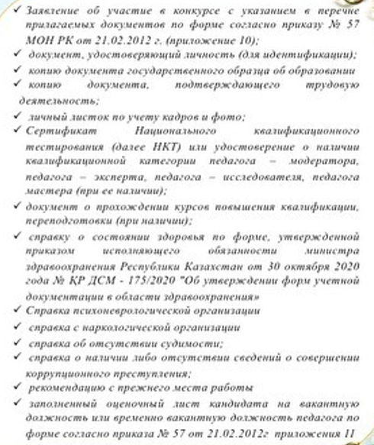

Для участия в конкурсе
необходимо предоставить следующие документы:

Slide 4
